Slide 1
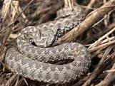
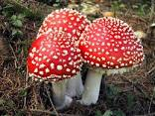
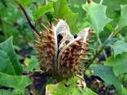
Отруйні рослини, гриби і тварини своєї місцевості

Slide 2
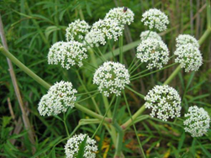
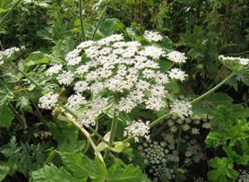
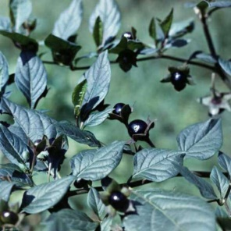
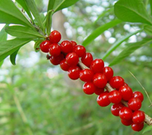
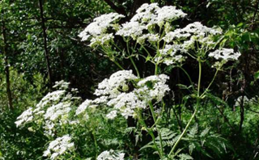
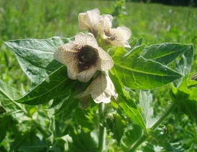
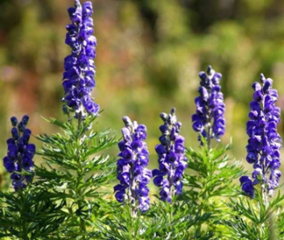
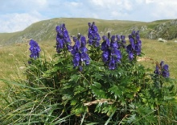
Отруйні рослини
Природа нашої місцевості багата на різноманітні рослини. Серед них зустрічаються дуже небезпечні для здоров’я. Щоб запобігти отруєнню, ніколи не їжте та навіть не куштуйте дикорослих ягід, плодів, кореневищ, якщо не впевнені, що вони їстівні.

Slide 3
Борщівник
Зовнішній вигляд: Рослина має високе стебло і велике листя. Може виростати до трьох метрів. Квіти білого або рожевого кольору, суцвіття у формі парасольки.
Де росте: Біля доріг, розташованих біля лісу. Також – на галявинах і пустирях.
Чим небезпечний: При контакті зі шкірою підвищує її чутливість до ультрафіолету, може викликати опік 1-3 ступеня. Наслідки відчутні не одразу – опіки проявляються через кілька годин після контакту. Якщо вже так вийшло, що дитина вирішила дослідити цю рослину і сік потрапив на шкіру, ретельно промийте її водою з милом і не з'являйтеся на сонці протягом двох днів.

Slide 4
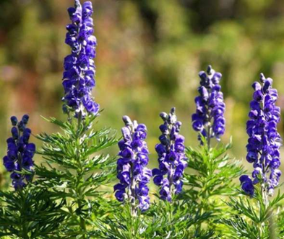
Аконіт (Борець)
Зовнішній вигляд: Росте кущами. Має округле листя і квіти темно-синього або фіолетового кольору.
Де росте: На березі річок, гірських луках і навіть біля доріг. Головний критерій його розташування – вологий ґрунт
Чим небезпечний: Містить отруйний алкалоїд – аконітин. При контакті зі шкірою викликає свербіж, а якщо аконіт виявиться в роті – не уникнути опіків і болю. Після контакту з рослиною швидко погіршується стан – спочатку частішає, а потім уповільнюється дихання, може бути запаморочення, параліч м'язів, зниження

Slide 5

Блекота чорна
Зовнішній вигляд: Відрізняється дуже неприємним запахом. Але її плоди ву формі глечика можуть зацікавити малюка. Блекота виростає до півтора метра у висоту, має липке листя і великі квіти брудно-білого або жовтуватого кольору з ворсинками.
Де росте: Біля доріг або житлових будинків, на оброблюваних полях.
Чим небезпечна: Отруїтися цією рослиною можна, спробувавши насіння або молоді паростки. Ознаки отруєння з'являються вже через 10-20 хвилин. Пересихає в роті, починається хрипота, червоніє шкіра, збільшуються зіниці. При складних випадках дитина може втратити свідомість або навіть впасти в кому.

Slide 6

Беладонна
Зовнішній вигляд: Має високі стебла і багато відгалужень. Але найцікавішими для малюка будуть плоди. Вони схожі на маленькі ягоди вишні і навіть солодкі на смак.
Де росте: Любить букові, дубові та інші ліси. Зростає також на узліссях, біля річок.
Чим небезпечна: Перші ознаки отруєння з'являються протягом 20 хвилин. У людини хрипить голос, пересихає горло, частішає серцебиття, розширюються зіниці. Отруєння може мати летальні наслідки.

Slide 7
Болиголов плямистий
Зовнішній вигляд: Листя молодої рослини схожі на моркву, петрушку або кріп, тому його можна не розпізнати. Суцвіття формою схоже на парасольку, і складається з безлічі дрібних квіток. Де росте: На пустирях, біля доріг, на городах, лісових галявинах, луках. Можна його зустріти і на звалищах, і біля залізниць.
Чим небезпечний: Рослина може викликати головний біль і запаморочення. Також ознаками отруєння є підвищення тиску, прискорене серцебиття, нудота. Зіниці розширюються, шкіра блідне, ковтати стає складно. Є ризик померти від задухи.

Slide 8
Вовчі ягоди
Зовнішній вигляд: Невеликий чагарник. Квітки рослини мають зеленуватий або рожевий відтінок. Плоди — невеликого розміру і червоного кольору.
Де росте: У лісах, також використовується як декоративна рослина.
Чим небезпечний: Червоні плоди рослини дуже привабливі для дітей. Але всього кілька штук цих ягід можуть викликати летальний результат. Ознаки отруєння: блювота, судоми, біль у животі, сильне слиновиділення. Якщо ж дитина просто доторкнеться до листя рослини, на шкірі можуть виникнути опіки і пухирі.

Slide 9
Дурман звичайний
Зовнішній вигляд: Рослина має великі білі квіти у вигляді труб і велике листя.
Де росте: У сирих місцях, біля доріг, житлових будинків.
Чим небезпечний: Особливо отруйне насіння дурману. Отруєння можна виявити за такими ознаками: розширені зіниці, внутрішньоочний тиск, прискорене серцебиття, блювота, головний біль. Якщо після потрапляння рослини в шлунок дитини, вона вип'є води, в роті з'явиться неприємний смак.

Slide 10
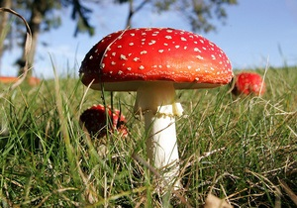
Отруйні гриби
Гриби – це дарунок лісу, але водночас вони є небезпечним продуктом харчування, який може призвести до отруєння, а іноді й смерті. Перед початком грибного сезону важливо навчитися відрізняти їстивні гриби від неїстивних. Запам’ятай золоте правило - не збирай грибів, яких не знаєш, і тих, що ростуть обабіч доріг і поблизу великих промислових міст!

Slide 11
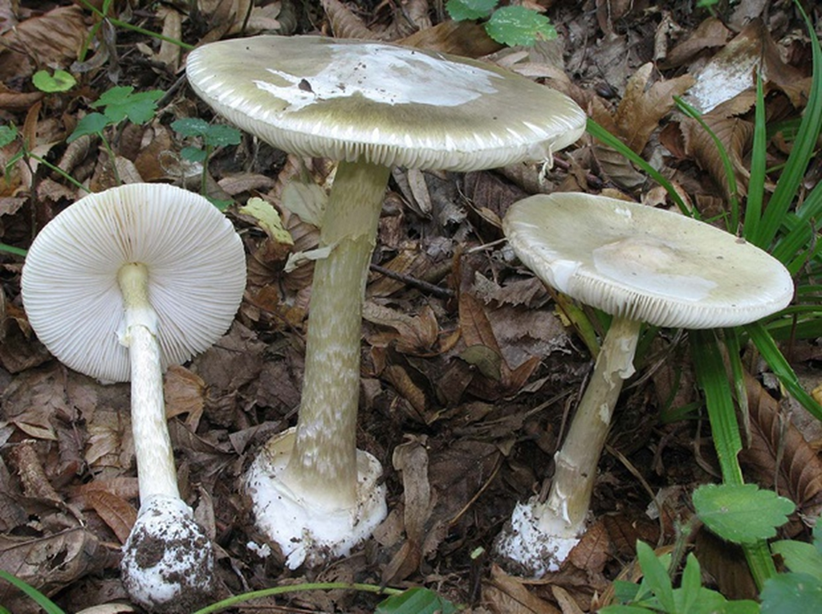
Бліда поганка
Зовнішній вигляд: Найбільш характерна ознака, за якою поганку можна відрізнити від багатьох схожих грибів, типу печериць, гриба-парасольки, сироїжок - "яєчко" в основі ніжки, з якого виростає бліда поганка.
Чим небезпечний: Бліда поганка вважається найнебезпечнішим з існуючих в наших широтах грибів. Навіть невеликий шматочок блідої поганки може завдати невиправної шкоди здоров'ю людини. Цей гриб вражає печінку і нирки, при цьому, симптоми отруєння проявляються, коли людині вже неможливо допомогти.

Slide 12
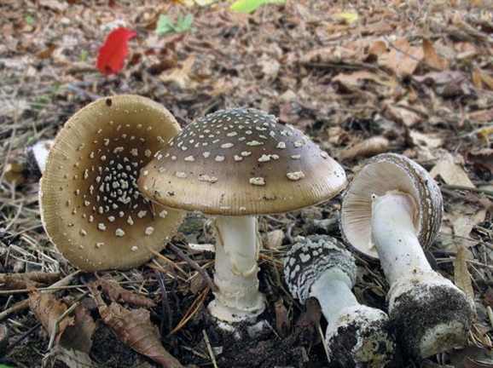
Мухомор пантерний
Зовнішній вигляд: Незважаючи на те, що мухомор з червоним капелюхом в білу цяточку в масовій свідомості представляється символом усіх отруйних грибів, насправді це рід, що нараховує більше 600 видів
Чим небезпечний: Отруєння мухомором пантерним, як і червоним, викликає спочатку напади гніву з бажанням руйнувати. Потім слідують візуальні та слухові галюцинації. У разі тяжкого отруєння настає втрата свідомості, летаргія, втрата пам'яті, у важких випадках - кома і смерть.

Slide 13
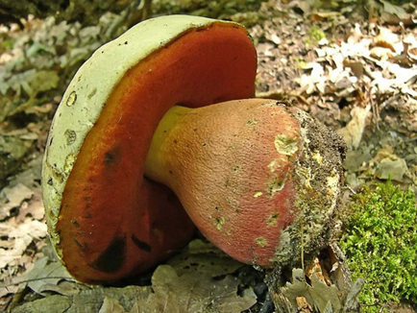
Сатанинський гриб
Зовнішній вигляд: Великих розмірів сягає наприкінці літа, його округлий, подушковидний капелюшок виростає до 30 см, а масивна ніжка може мати 15 см у висоту і 10 завширшки. Зрілі представники мають більш розпростерту форму. Шкірочка на капелюшку оксамитова, іноді гладка на дотик, суха. Колір варіюється від білого до брудно-сірого та оливкового. М'якоть на розрізі трохи синіє, іноді червоніє.
Чим небезпечний: Цей гриб має високу токсичність, яка зберігається навіть після тривалого варіння. Відомо, що навіть один грам гриба викликає важке отруєння

Slide 14
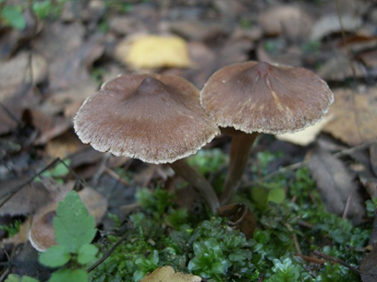
Іноцибе (плютка)
Зовнішній вигляд: Цей гриб відрізняється неприємним запахом, біла м'якоть не змінює колір на зрізі. Висота - 5 см, ніжка тонка. Конусовидний капелюх досягає п'яти сантиметрів у діаметрі
Чим небезпечний: Дуже небезпечний отруйний гриб, який викликає в людини важке отруєння

Slide 15

Отруйні тварини
Багато тварин містять отруйні речовини, які є небезпечними для життя і здоров’я людини.
Щоб убезпечити себе від отруйних тварин, потрібно уникати зустрічей з ними, а увипатку контакту негайно звернутися за медичною допомогою.

Slide 16
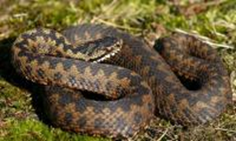
Гадюка звичайна
Зовнішній вигляд: Це невеликі змії – максимум 60-70 см, а зазвичай їх довжина варіює в межах 30-50 см. Передня частина голови заокруглена. Забарвлення є надзвичайно мінливим – від світло-сірого і блакитного, до мідно-червоного та чорного з темним ромбічним малюнком на спині.
Місця проживання: добре прогріті узлісся, лісові галявини, лісосмуги, порослі чагарником яри і балки, степові схили з чагарниками тощо

Slide 17
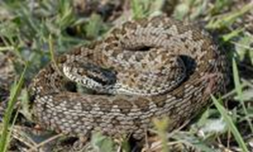
Гадюка степова
Зовнішній вигляд: Вид знаходиться під охороною Бернської конвенції, ратифікованої Україною. За розмірами майже така ж як і Гадюка звичайна – 60-65 см. Забарвлена Гадюка степова у бурі відтінки з темним ромбічним малюнком на спині. Місця проживання: у вкритих чагарником степових балках, ярах, заплавах річок, лісосмуги.

Slide 18
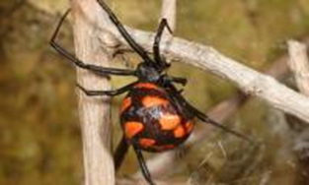
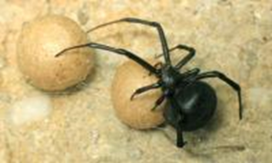
Каракурт
Зовнішній вигляд: Самка досягає 2 см, оксамитово-чорного кольору. Під час розмноження у неї на черевці з’являються червоні цяточки. Самці менші від самок. Місця проживання: селяться каракурти у місцях, де ростуть бур’яни, для житла плетуть гніздо з павутини, прикріплюючи його до трави.
Чим небезпечний: укус каракурта викликає психічну неврівноваженість у людини, пекучий біль, який через 15-30 хвилин розповсюджується по всьому тілу. У потерпілого виникає біль в області живота, слиновиділення і потовиділення, порушення роботи серця, утруднення дихання. У важких випадках за відсутності медичної допомоги через 1-2 дні після укусу каракурта може наступити смерть.

Slide 19
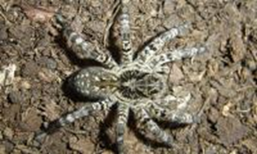
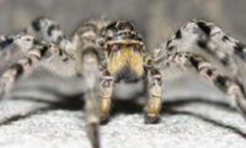
Тарантул
Зовнішній вигляд: це великі, рухливі, волохаті павуки. Доросла самка має довжину 2-5 см і вагу 5-8 грамів. Самець значно менший. У павука коричневе тіло із жовтогарячими плямами на лапках і на черевці. Місця проживання: як і павуки деяких видів, вони не плетуть павутини. Натомість мешкають в глибоких норах у грунті. Взимку вони закриваються в своїх домівках, відгороджуючись валиком із трави, переплетеної павутиною, і сплять там до весни.
Чим небезпечний: при укусі виникає сильний біль, який зберігається протягом доби, згодом почервоніння шкіри та набряк. Загальні прояви відсутні або виражені слабко. При підвищеній чутливості до отрути можуть бути запаморочення, слабкість, втрата свідомості.

Slide 20
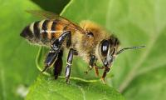
Бджола
Зовнішній вигляд: тіло кілька округле, вкрите ворсинками, має жовто-чорні смужки на тілі, приглушеної забарвлення . Захистом у бджоли є жало. Але, наприклад, вжаливши людину, бджола відразу ж гине. Місця проживання: дикі бджоли влаштовують гнізда в дуплах дерев, біля входів у печери або під скельними виступами. Домашні бджоли живуть у вуликах.
Чим небезпечний: укус бджоли болючий, виникають набряки, які при ураженні слизових оболонок ротової порожнини та дихальних шляхів можуть привести до задухи

Slide 21
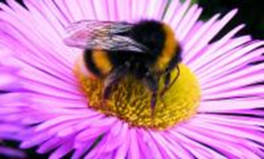
Джміль
Зовнішній вигляд: близькі родичі бджіл і відрізняються від них перш за все величиною і густими довгими волосками, що покривають тіло. У земляного джмеля забарвлення чорне з двома рудими перев’язами на грудях і черевці і біло-сірим кінчиком черевця. У інших джмелів малюнок і забарвлення виглядають інакше.
Місця проживання: дикі
Чим небезпечний: укуси джмелів супроводжуються симптоматикою подібною до отруєння бджолиною отрутою. Значної небезпеки при одиничних укусах не виникає, за винятком можливості розвитку алергічної реакції.

Slide 22
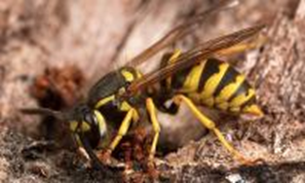
Оса
Зовнішній вигляд: мають довге тіло, яке перетягнути в районі грудної клітки. Тіло у ос гладке, без ворсинок. Забарвлення оси схожа з бджолиної – ті ж смужки, але тільки яскраві, помітні
Місця проживання: оси можуть жити як на самоті, так і колоніями, свої вулики вони роблять з різноманітних відходів.
Чим небезпечний:
місце укусу набрякає , а особливо сильно м’які тканини (лице , повіки) . Крім місцевої реакції отрута оси також може викликати і таку реакцію організму як біль , печіння , висип по всьому тілу , головний біль , підвищення температури , нудота і блювота.

Slide 23
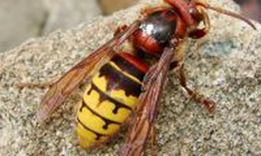
Шершень
Зовнішній вигляд: у півтора рази більший за осу, крім того, у нього коричнево-жовте забарвлення тіла, на відміну від чорно-жовтого забарвлення оси.
Місця проживання: найбільші європейські суспільні оси, живуть у густих старих лісах. Вони прикріплюють свої „паперові" гнізда до гілок дерев або будують їх у розколинах скель.
Чим небезпечний: укуси дуже болючі, на місці укусу з’являється набряк та запалення. Загальна картина отруєння – головний біль, запаморочення, підвищення температури тіла з утрудненням дихання .

